Slide 1
Лабораторная работа №11 Настройка безопасного удалённого доступа по протоколу SSH
Студент: ТалебуТенке
Группа: НФИбд 02–23
дисциплина: Администрирование сетевых подсистем (Lab 11)

Slide 2
Цель работы
Целью данной работы является приобретение практических навыков по настройке удалённого доступа к серверу с помощью SSH.

Slide 3
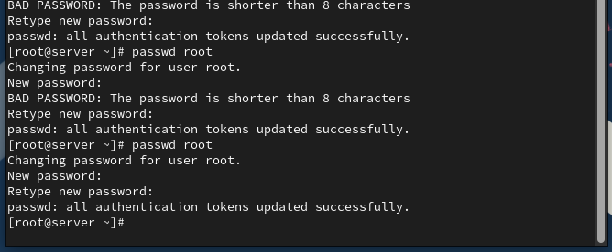

Slide 4
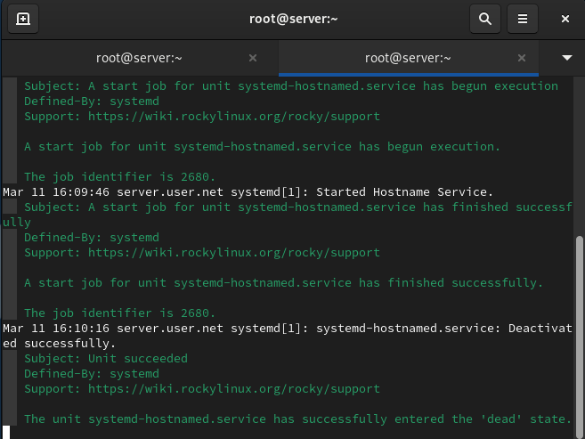

Slide 5
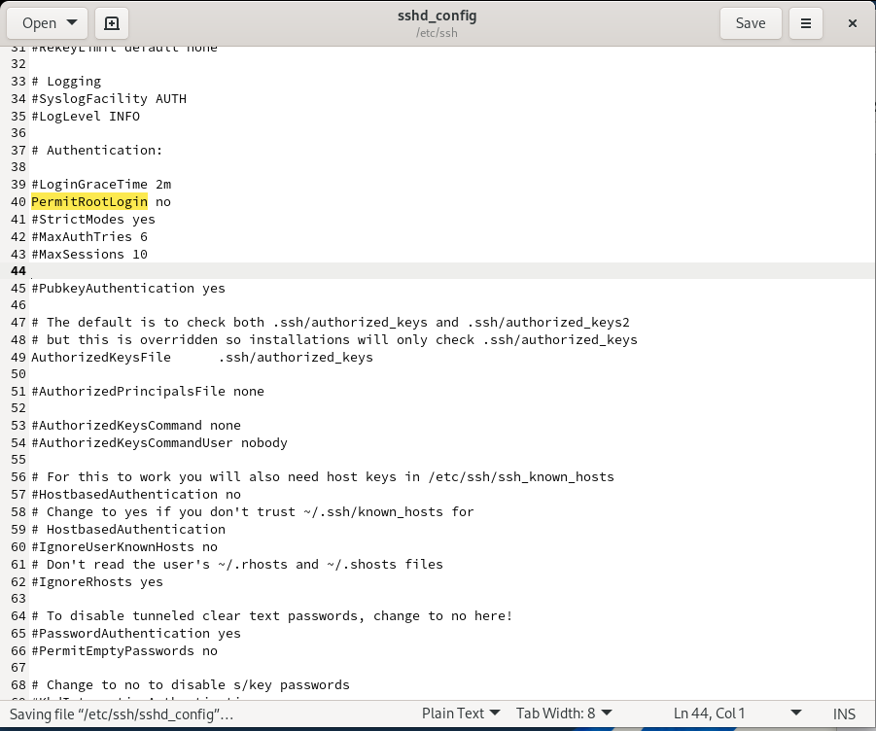

Slide 6
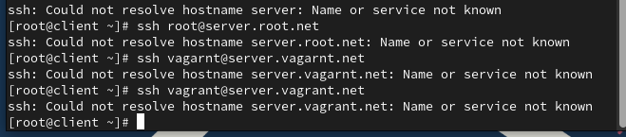

Slide 7


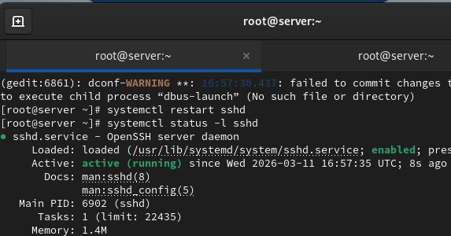


Slide 8
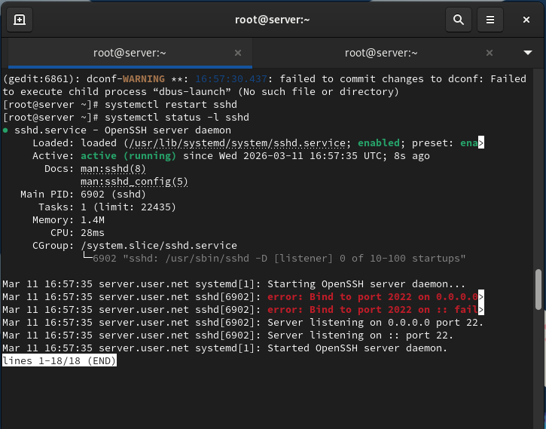

Slide 9
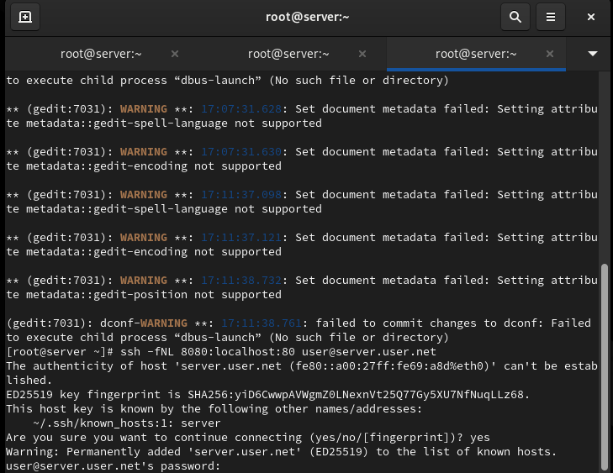

Slide 10
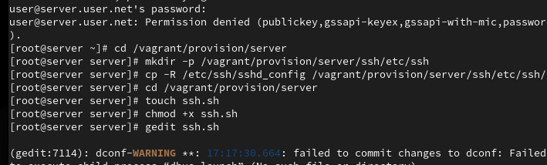

Slide 11
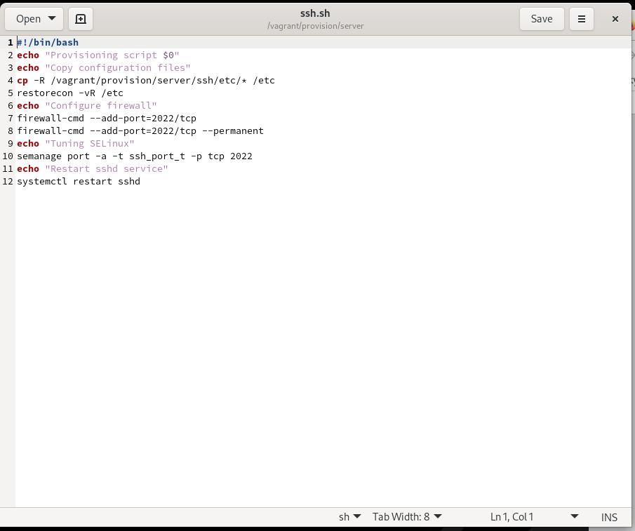

Slide 12
Вывод
В ходе выполнения лабораторной работы были приобретены практические навыки по настройке удалённого доступа к серверу с помощью SSH.

Slide 13
Спасибо за внимание!

